Slide 1
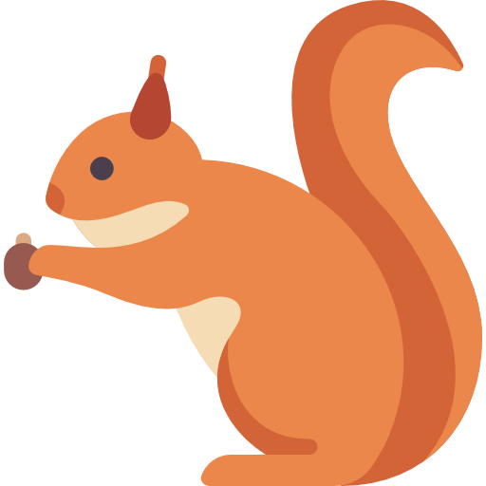
¿QUE ANIMAL TIENE UN LARGO CUELLO?

Slide 2
¿QuE ANIMAL TIENE EL CUELLO LARGO?

Slide 3
¿QuE ANIMAL TIENE EL CUELLO LARGO?

